Slide 2
Voeding van hond en kat
Samen ivm de verschillen en overeenkomsten
Voeding → lesmateriaal in wikiwijs (les 4) & deze powerpoint

Slide 3
Spijsvertering
Door de spijsvertering wordt het voedsel afgebroken in kleine stukjes zodat dit kan worden opgenomen in het bloed.
Absorptie is de opname van voedingsstoffen in het bloed.
Je hebt mechanische en enzymatische vertering, wat is dat?

Slide 4
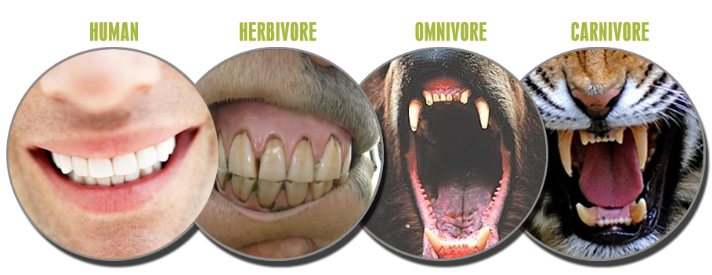
Verschillende eters
Welke hadden we ook alweer?
Herbivoren
Carnivoren
Omnivoren
Ook andere indelingen zijn mogelijk, bijvoorbeeld de indeling op spijsvertering:
Eénmagige verteerders
Vogels
Herkauwers
Achterdarmverteerders

Slide 5
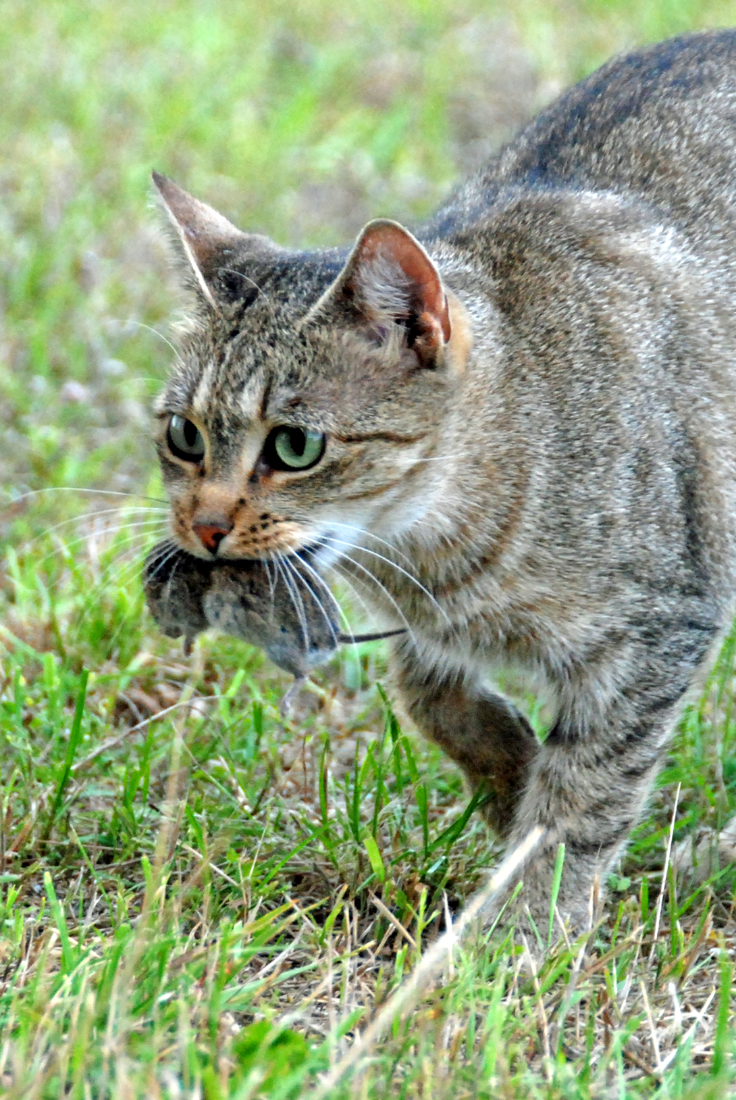
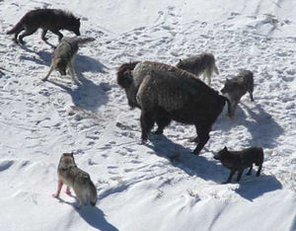
Natuurlijke eetgewoonten
Notes:
Belangrijke link: http://www.dierenartsabc.nl/hond_verschilvoedinghondkat.php
Is een hond een carnivoor? Wat betekent obligaat carnivoor?

Slide 6
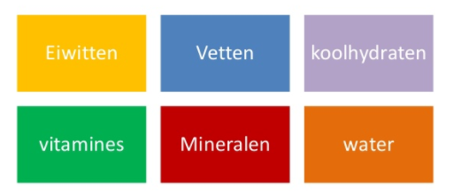
Voedingsstoffen
Voedingsstoffen = bruikbare bestanddelen van de voeding
Onbruikbare middelen verlaten het lichaam als ontlasting
6 verschillende voedingsstoffen:
Voedingsvezels = onbruikbare bestanddeel van voedsel

Slide 7
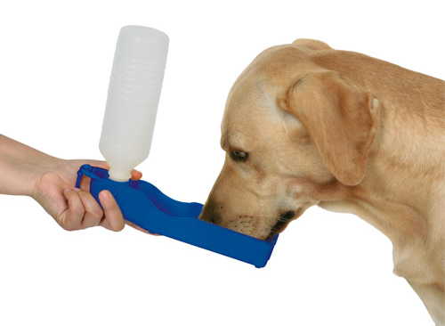
Water
Bevat geen voedingsstoffen
15% verlies dodelijk
Meer behoefte aan water bij:
diarree
lactatie
verhoogde lichaamstemperatuur
verhoogde omgevingstemperatuur
bloedingen
braken
Notes:
Water
Water bevat geen voedingsstoffen. Water zelf is echter wel een onmisbare
voedingsstof. Water heeft in het lichaam enkele belangrijke functies:
water is nodig bij verschillende processen in het lichaam, zoals:
-chemische omzettingen in de cellen;
- water is een bouwstof van het lichaam (een dier bestaat voor zestig tot zeventig procent uit water);
- water is nodig voor transport van voedingsstoffen en afvalstoffen;
- water zorgt voor de warmteregulatie;
- water is nodig bij de melkvorming.

Slide 8
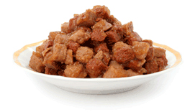
Energie
Energieleveranciers: Eiwitten, Vetten en Koolhydraten
De energie die een dier minimaal nodig heeft om zijn lichaam in stand te houden, noem je de basisbehoefte. De hoeveelheid voeding die nodig is om deze energie te leveren, noem je onderhoudsvoer.
Teveel energie leidt tot vervetting van het dier.
Notes:
Koolhydraten
De koolhydraten zijn te verdelen in twee groepen: makkelijk verteerbare koolhydraten
(zetmeel en suikers) en ruwe celstof. De zetmeel en suikers leveren snel beschikbare
energie. De ruwe celstof is voor het ene dier beter benutbaar dan voor het andere
dier. Een rund kan bijvoorbeeld een groot gedeelte van de ruwe celstof verteren, maar een hond kan dit niet. Wel heeft ruwe celstof een stimulerende werking op het maag-darmstelsel.
Vetten
Vetten bevatten per gram meer energie dan koolhydraten. Vetten zijn dus zeer compacte energie leveranciers. De energie is echter niet zo snel beschikbaar als de energie uit koolhydraten. In vetten zijn ook enkele vitamines opgelost. Dit zijn vitamine A,D,E,K. Vetten zijn in voer nodig omdat:
- ze compacte energie leveren;
- ze essentiële vetzuren bevatten;
- er bepaalde vitaminen in opgelost zitten;
- ze voor een aantal dieren de smakelijkheid van het voer verhogen.
Eiwitten
Eiwitten zijn opgebouwd uit aminozuren. Aminozuren zijn nodig voor het aanmaken van spierweefsel.

Slide 9
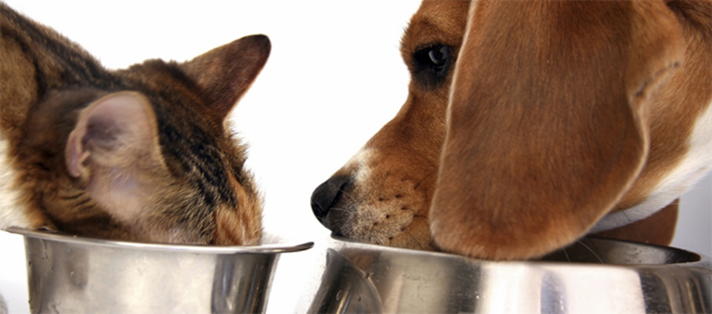
Voedingsverschillen hond & kat

Slide 10
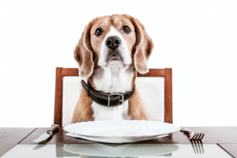
Verschil eetgedrag hond & Kat
Hond
Kat
Adaptieve carnivoor
1 tot 3 maaltijden per dag
Eet alleen overdag
Snelle eter
Uitgesproken carnivoor
7 tot 20 maaltijden per dag
Eet overdag en 's nachts
Rustige eter

Slide 11
Koolhydraatbehoefte
Hond
Meeste hondenvoer bestaat uit 30-60% koolhydraten
Hondenvoer bestaat voor het grootste deel uit zetmeel
Voeding met te weinig koolhydraten zorgt voor sloomheid en geeft vooral ook problemen bij de dracht en lactatie.
Kat
Laag koolhydraatgehalte in het voer ideaal
Koolhydraatgehaltes tot 35% ds geeft geen problemen

Slide 12
Eiwitbehoefte
Hond: minimaal 6% (optimaal: 18-22%)
Kat: minimaal 24% (kittens) en 14% (volwassen) (optimaal: 26-30%)
Taurine (= een aminozuur) kan een hond zelf aanmaken. Een kat niet. Taurine zit voornamelijk in dierlijk weefsel en nauwelijks in plantaardige voeding.
Arginine (= een aminozuur) moet in het voedsel voor een kat aanwezig zijn. Niet perce in dat van een hond. Arginine zit in dierlijk materiaal.
De eiwitbehoefte van de kat is duidelijk hoger dan die van de hond.

Slide 13
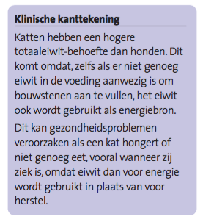
Functie van eiwit is dus niet alleen bouwsteen!

Slide 14
Vetbehoefte
Omega-3 en omega-6 vetzuren zijn noodzakelijk in de voeding:
1. Alfa-linoleenzuur
2. Linoleenzuur
3. Arachidonzuur (alleen bij de kat essentieel in de voeding)
Deze vetzuren hebben een ontstekingsremmend effect.
Katten en honden verdragen grote hoeveelheden vetten. In tegenstelling tot de mens lijden ze zelden aan hart en vaatziekten als een gevolg van een te vette voeding.
Overschot zorgt voor beide diersoorten wel voor zwaarlijvigheid.

Slide 15
Vitaminen
Vitamine A, kan een hond uit caroteen (= gele kleurstof die onder andere in wortelen voorkomt) aanmaken. Een kat kan caroteen niet omzetten in vitamine A.
→ Als een kat een overdosis vitamine A binnenkrijgt (voeren van lever) dan kan de kat dit niet uitscheiden waardoor vitamine-A vergiftiging kan optreden.
Niacine (= vitamine B3) moet aanwezig zijn in de voeding van de kat, een hond kan deze vitamine zelf aanmaken.

Slide 16
Mineralen
De behoefte aan mineralen en andere sporenelementen bij honden en katten is redelijk gelijk. Hierbij zijn er geen extreme verschillen in de voedingsbehoefte.

Slide 17
Hoe voeren?

Slide 18
Voerfrequentie
Honden:
Pups wordt geadviseerd 4x per dag te voeren totdat ze 12 weken oud zijn.
Jong volwassen honden (3 tot 8 maanden) wordt geadviseerd 3x per dag te voeren
Volwassen honden wordt geadviseerd 2x per dag te voeren.
Per dag, per kilogram lichaamsgewicht heeft een hond zo’n 30 tot 60 ml water nodig.
Katten:
Kittens kun je in principe onbeperkt voeren
Volwassen katten kun je het beste meerdere kleinere maaltijden geven.

Slide 19
Hoe voeren?
Voerbak
Voerbak en waterbak het liefst gescheiden
Voerbak niet in de buurt van de kattenbak

Slide 20
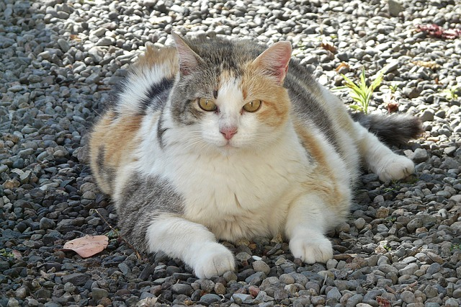
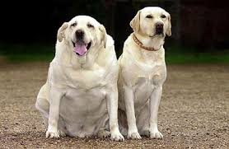
Gevaar → Overgewicht!
> 10% boven normaal gewicht
Obesitas = > 20% boven normaal gewicht
30-35% van de honden en katten in Nederland heeft overgewicht.

Slide 21
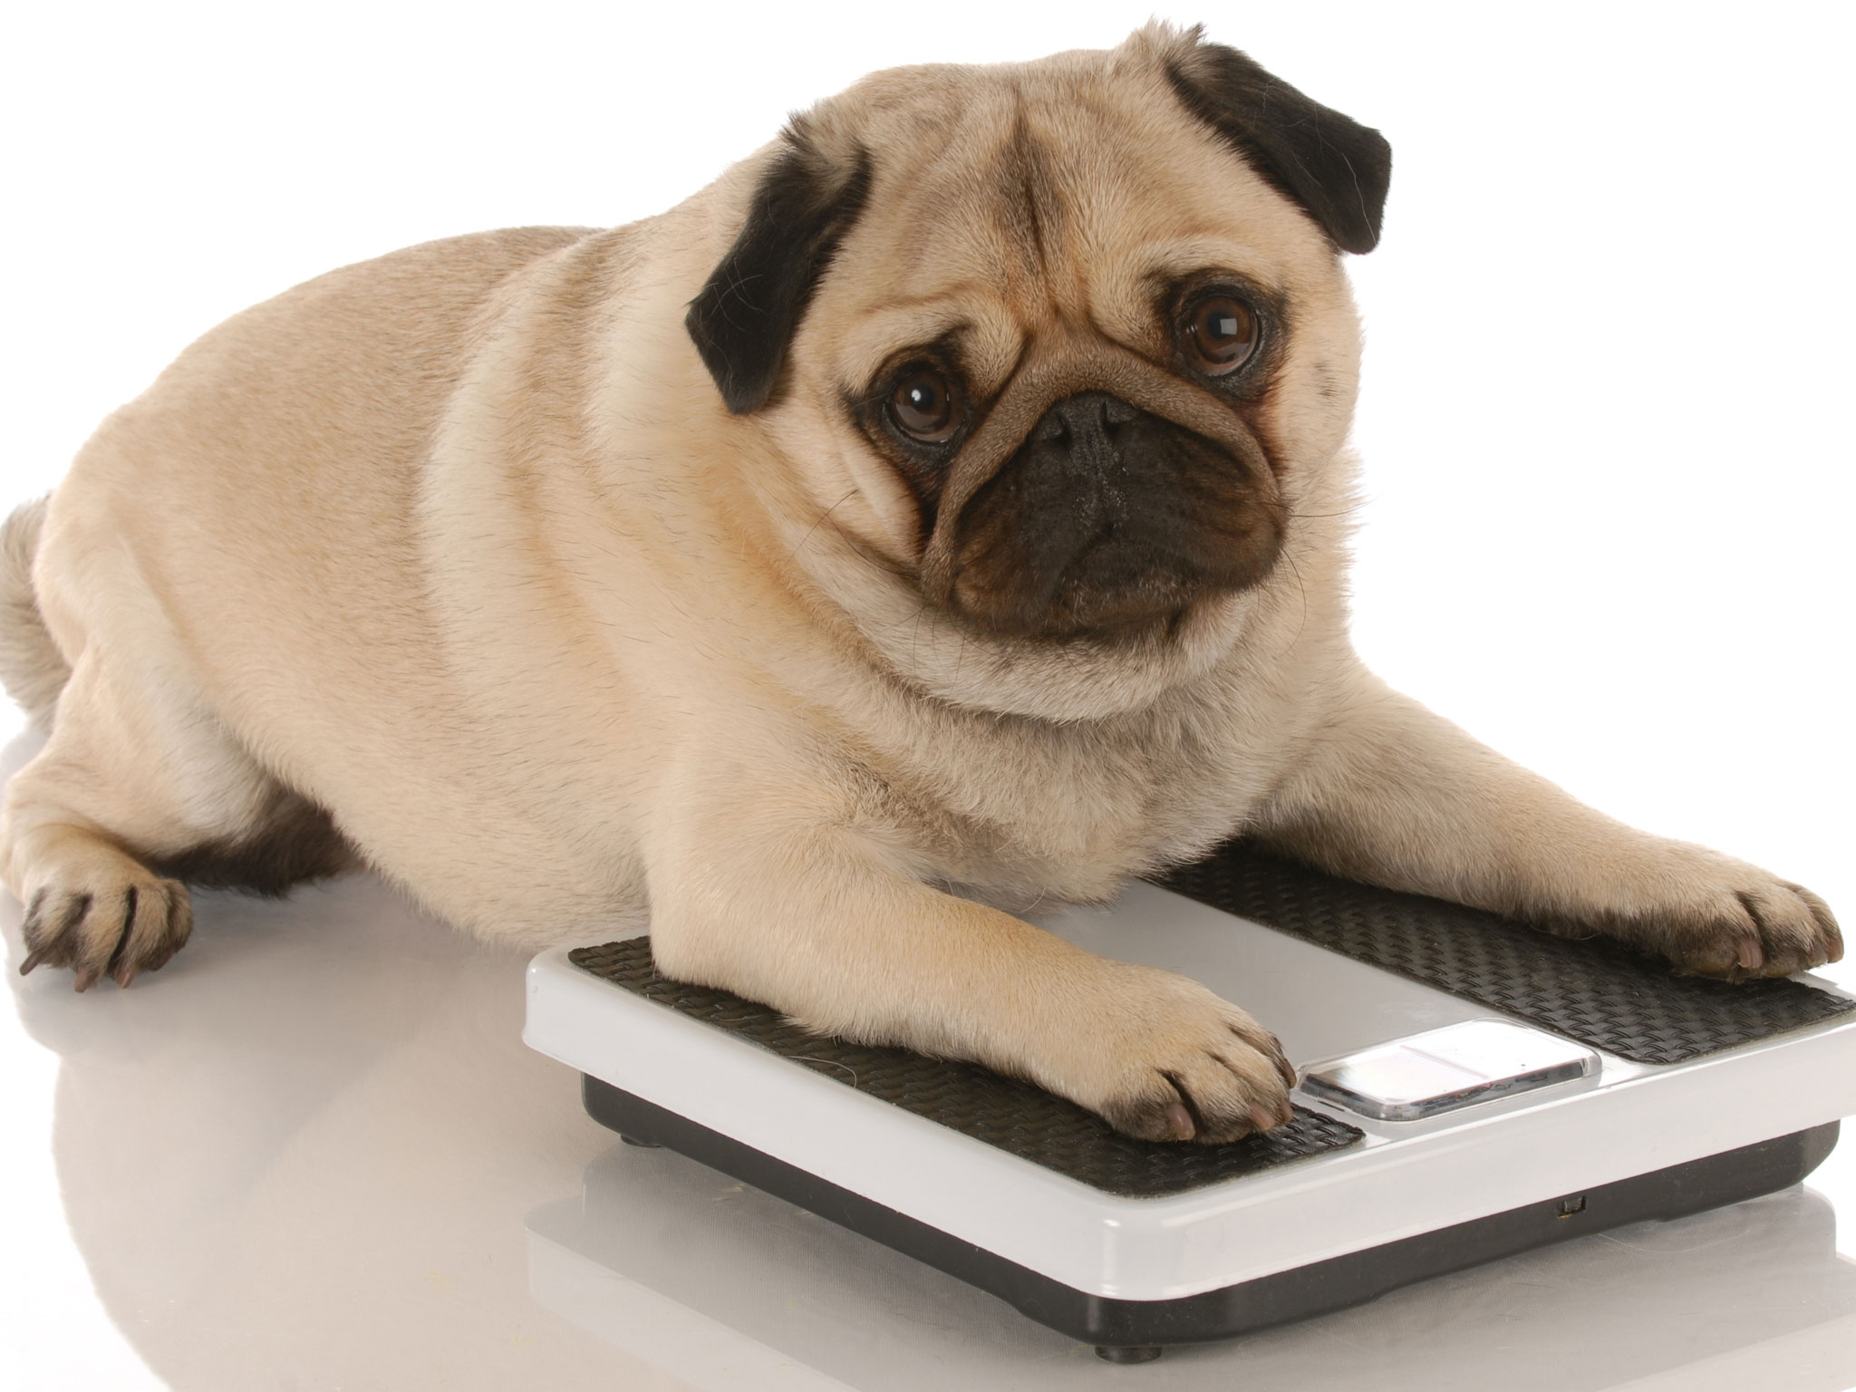
Ontstaan van overgewicht
Energieopname is groter dan energieverbruik
Dit kan door:
Te veel en/of te energierijk voeding
Te weinig lichaamsbeweging
Castratie of sterilisatie
Genetische aanleg
Gedragsproblemen
Ziekten (te trage schildklier, Cushing, etc.)

Slide 22
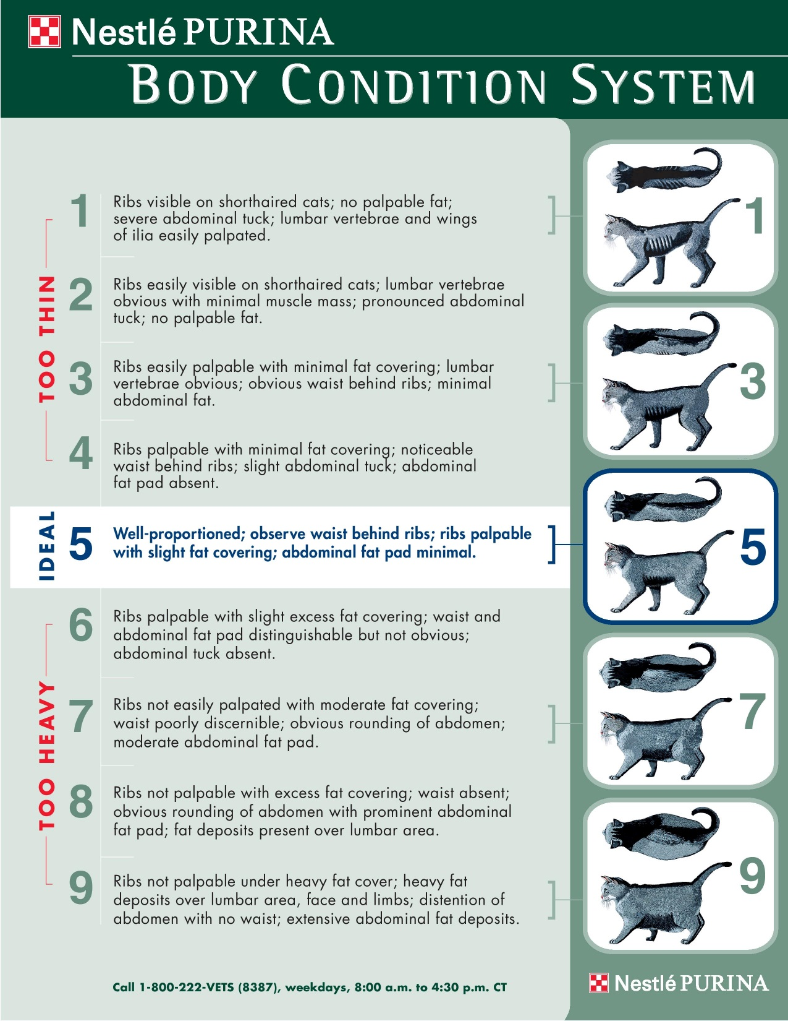
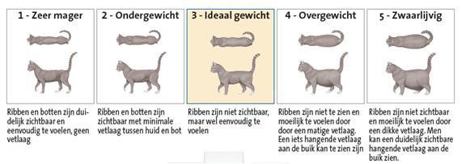
Overgewicht bij katten

Slide 23
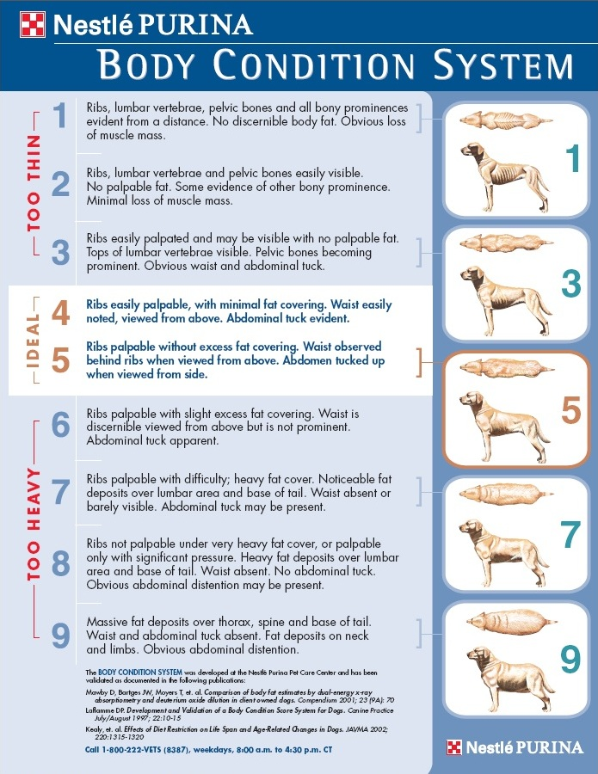
Overgewicht bij honden

Slide 24
Gezondheidsrisico’s
Gewrichtsklachten
Verminderde werking afweersysteem (Infectieziekten)
Grotere risico bij operaties (anesthesie)
Problemen bij de bevalling
Ademhalingsproblemen
Vachtproblemen
Overgewicht is dus een welzijnsprobleem!

Slide 25
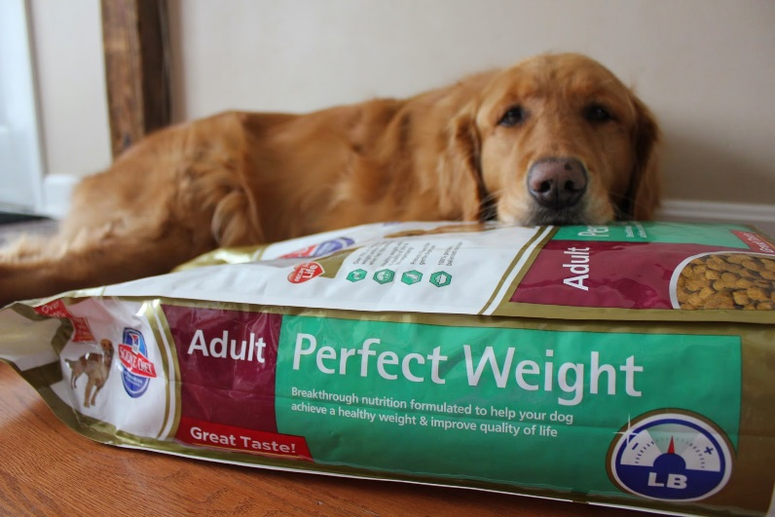
Afvaldieet of gewichtsverminderingsdieet
Verschillende benamingen:
Slimming diet
Weight control
Weight reduction diet
Low energy diet
Light
Deze diëten:
minder vet en wat meer vitamines
Verhoogd eiwitgehalte
Meer ruwe celstof
Minder smakelijk

Slide 26
Overige maatregelen
Extra lichaamsbeweging
Voeding in kleine hoeveelheid verspreid over de dag (slow feeding)
Geen snoepjes
Belangrijk is de motivatie bij de eigenaar

Slide 27
Zelfstudie
Maak van uit de wikiwijs 15 toetsvragen over de tekst uit de wikiwijs
Lees zelfstandig Huisvesting door

